Slide 1
Materiales educativos para fechas señaladas
CEIP Liminares
Lumbrales
(Salamanca)

Slide 2
Esta actividad estará centrada en el trabajo en torno a los siguientes días:
Día internacional de la eliminación de la Violencia en contra de la Mujer.
El otoño.
Día del niño.
Día de la Hispanidad
Día de la Constitución.
Celebración de la Navidad.
Día de la Paz.
Carnaval.
Día de la igualdad y la mujer trabajadora
La primavera.
Día del libro.
Día de Castilla y León.
Día contra el acoso escolar.

Slide 3
Día de la Hispanidad: celebrando la interculturalidad.
Viseras elaboradas por los alumnos/as de E. infantil.
Fichas trabajadas por alumnos/as de 1º, 2º, 3º y 4º de Primaria.
Mural elaborado por los alumnos/as de 5º y 6º de Primaria como producto final de un juego cooperativo y gimkana.

Slide 4
El Otoño
Recogida de frutos y elementos propios de la naturaleza relacionados con el otoño y elaboración de adornos decorativos para pasillos, ventanas,…
Aprendizaje y recitado de poesías sobre el otoño.

Slide 5
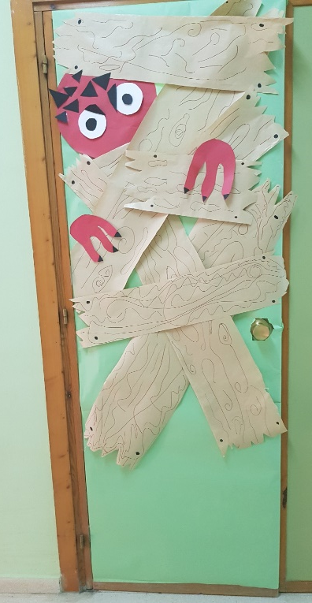
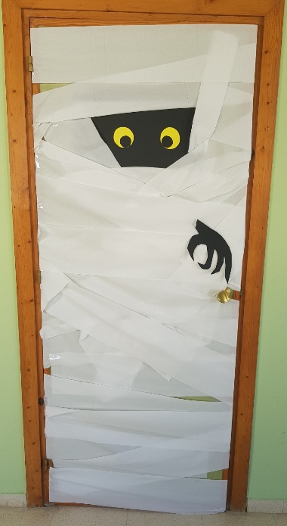
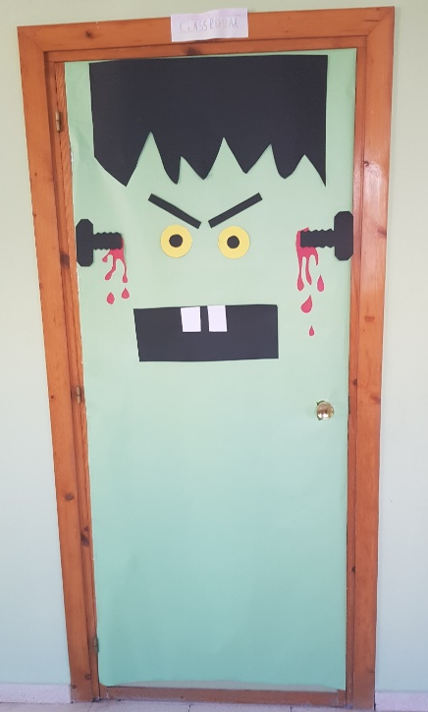
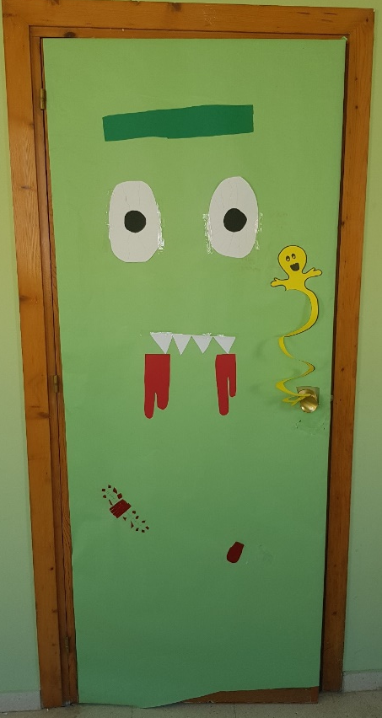
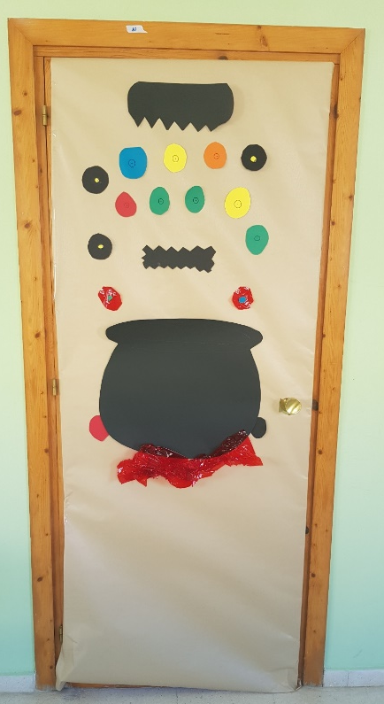
Halloween: Decoración de puertas.

Slide 6
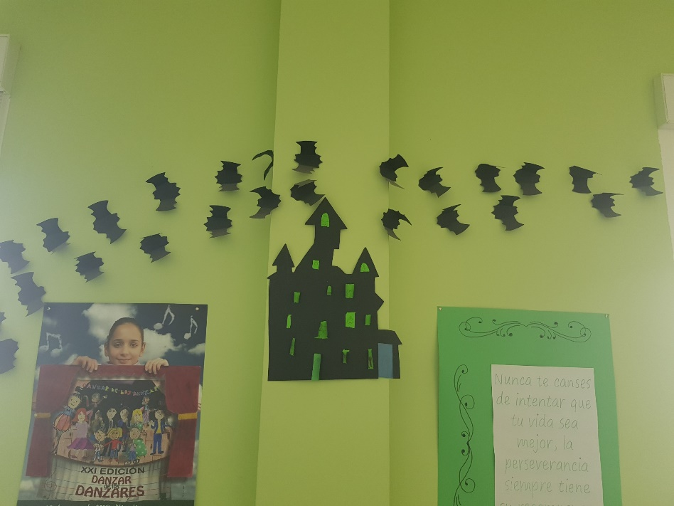
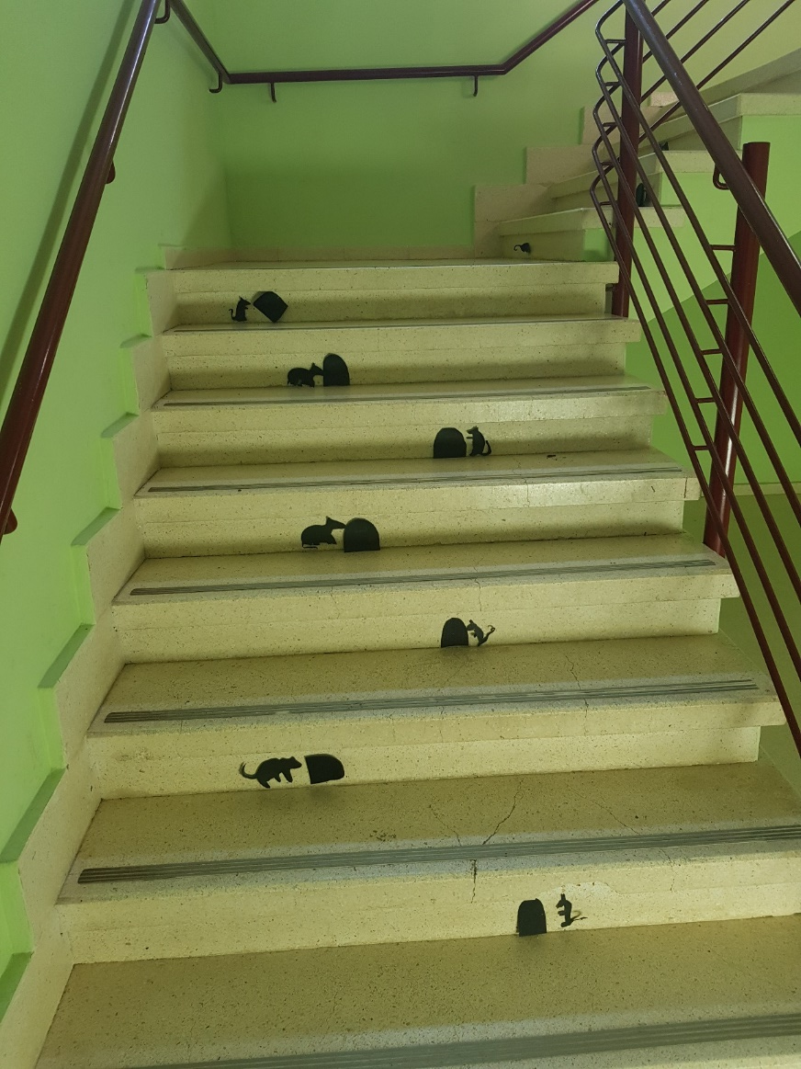
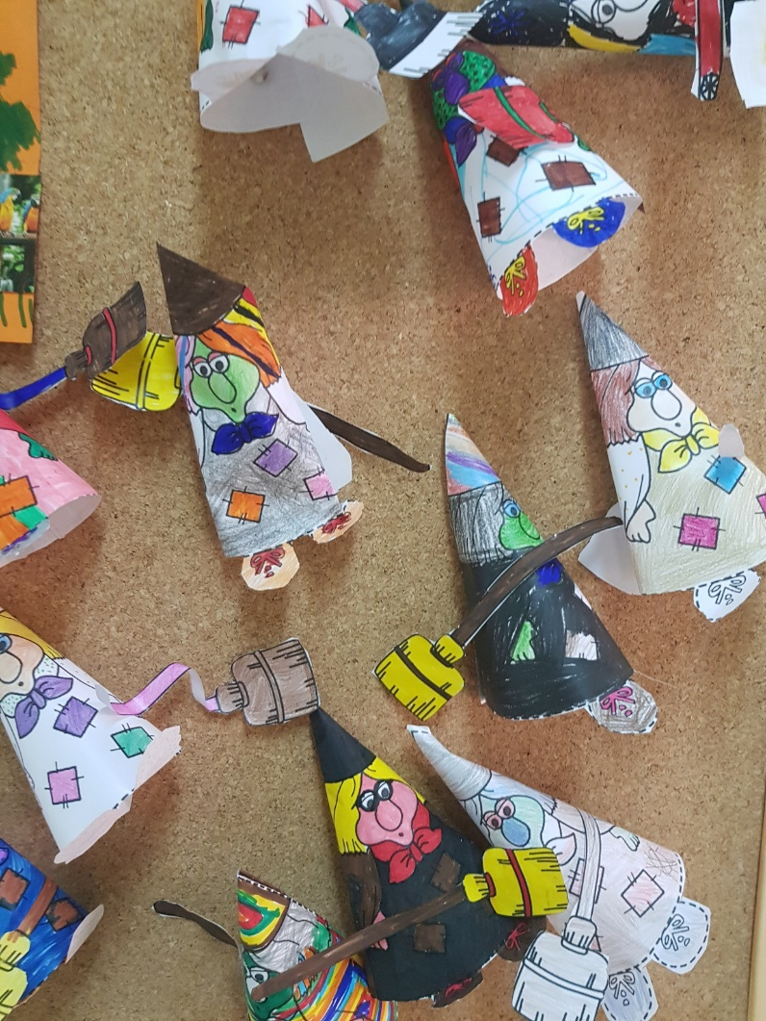
Halloween: Decoración de escaleras y pasillos.

Slide 7
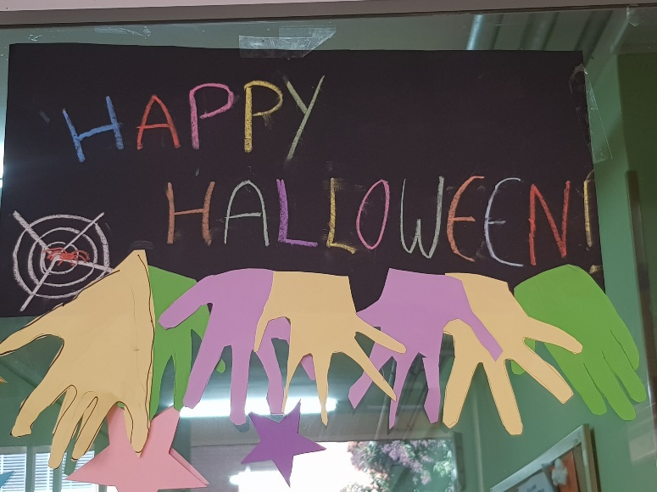
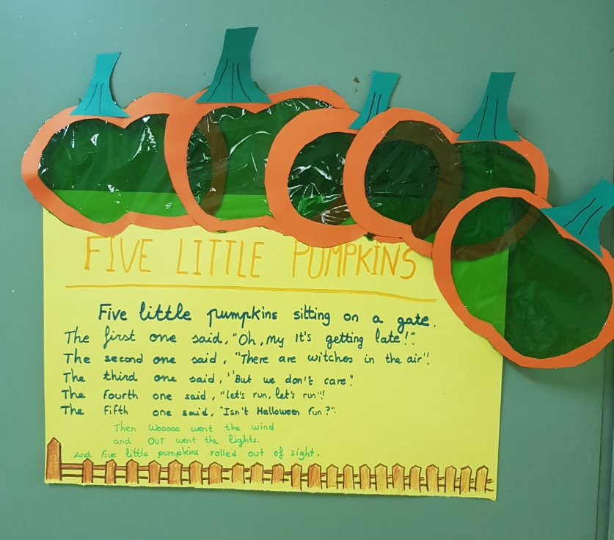
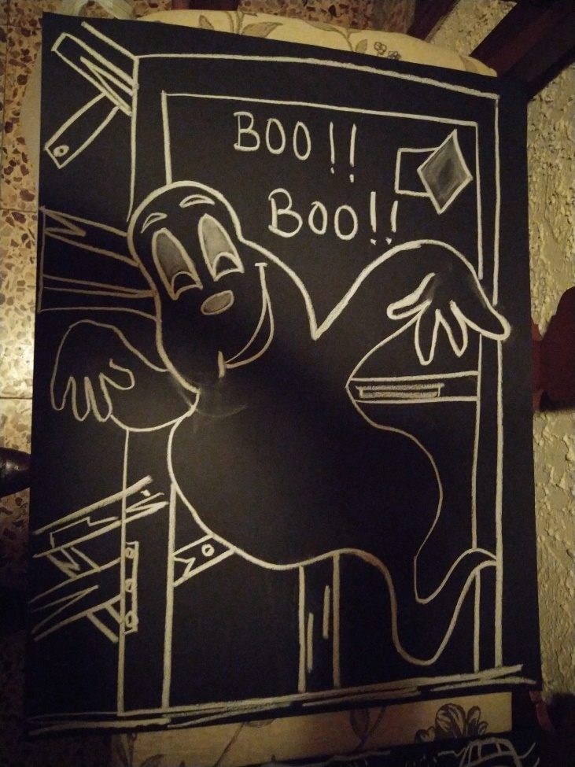
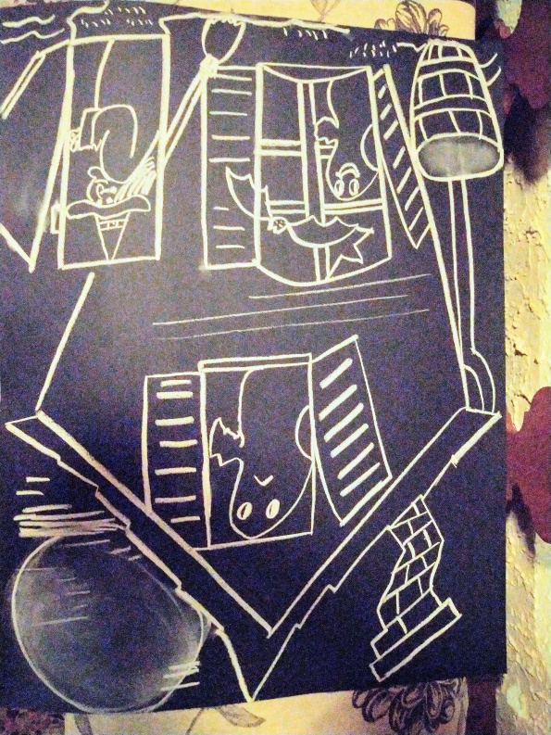
Halloween: Murales.

Slide 8
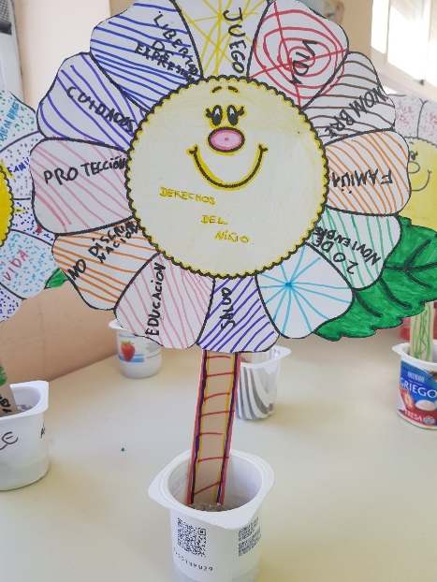
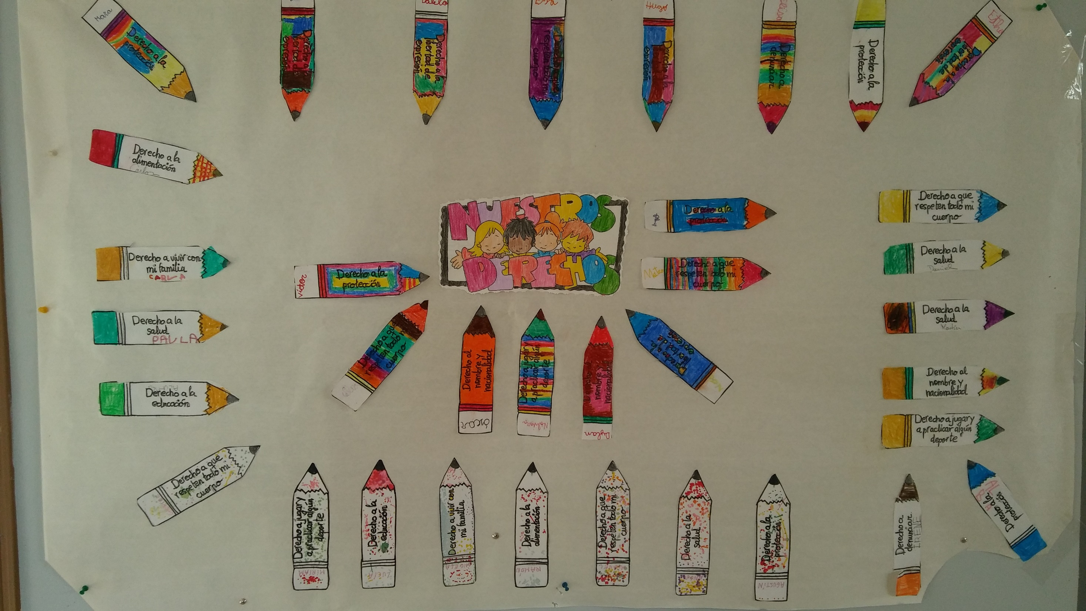
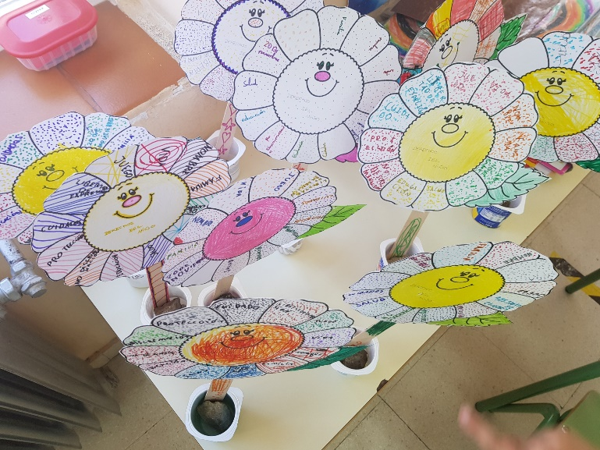
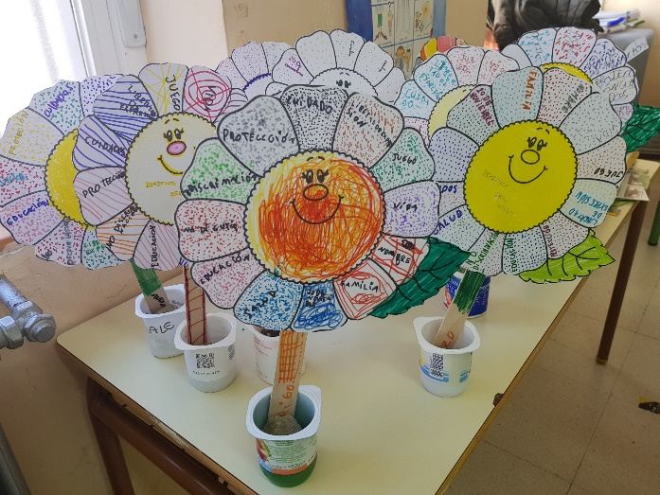
Derechos del niño/a: murales, flores, juego.

Slide 9
Día contra la violencia de género.
Cuentacuentos sobre la igualdad en Infantil.
Entrevista a mujeres importantes de su familia en 1º y 2º E. Primaria.
Invención de diálogos entre “Números y letras”: los números son hombres y las letras, mujeres. Ambos son importantes en nuestra vida, y ambos merecen nuestro respeto. 3º y 4º de EP.
Debate sobre la importancia de la igualdad de género, análisis de cuentos e identificación de estereotipos, invención de historias en las que los protagonistas rompan con esos roles que se suponen de chicos y de chicas. 5º y 6º de EP.

Slide 10
Celebración de la Navidad.
El día 22 se realizaron distintos talleres:
Proyección por grupos del vídeo con las actuaciones de todos los alumnos del centro.
Elaboración se tarjetas navideñas que fueron enviadas a los internos de las residencias de mayores de la localidad.
Pasatiempos relacionados con la Navidad.
Proyección por grupos de una película navideña.

Slide 11
Día de la Hispanidad
Danzas del mundo para celebrar el día de la Paz en infantil
Elaboración de un mural sobre un cuadro de Picasso en Primaria.

Slide 12
Carnaval: Taller de máscaras y photocall.

Slide 13
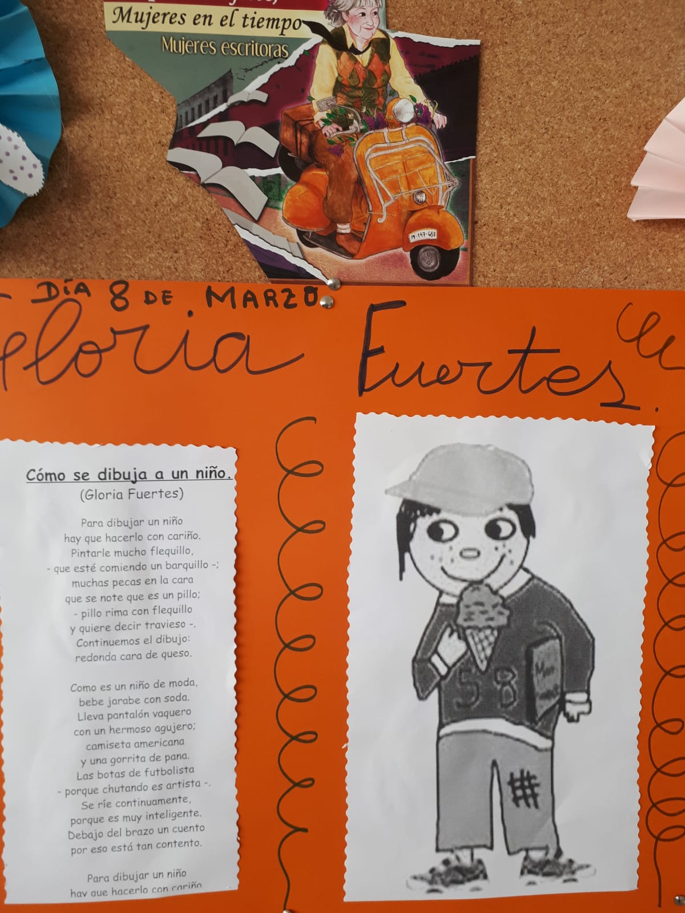
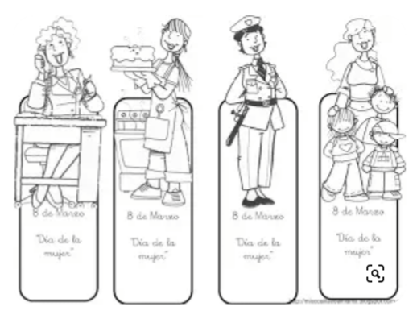
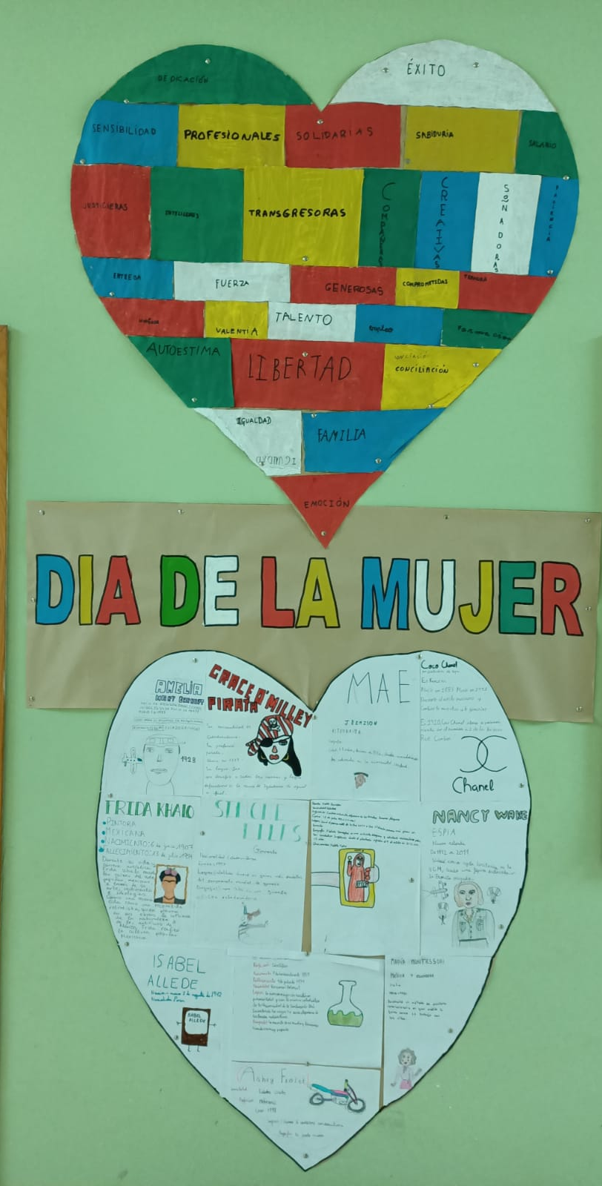
Día de la Igualdad y la Mujer trabajadora
Marcapáginas
Carteles, poesías, murales…

Slide 14
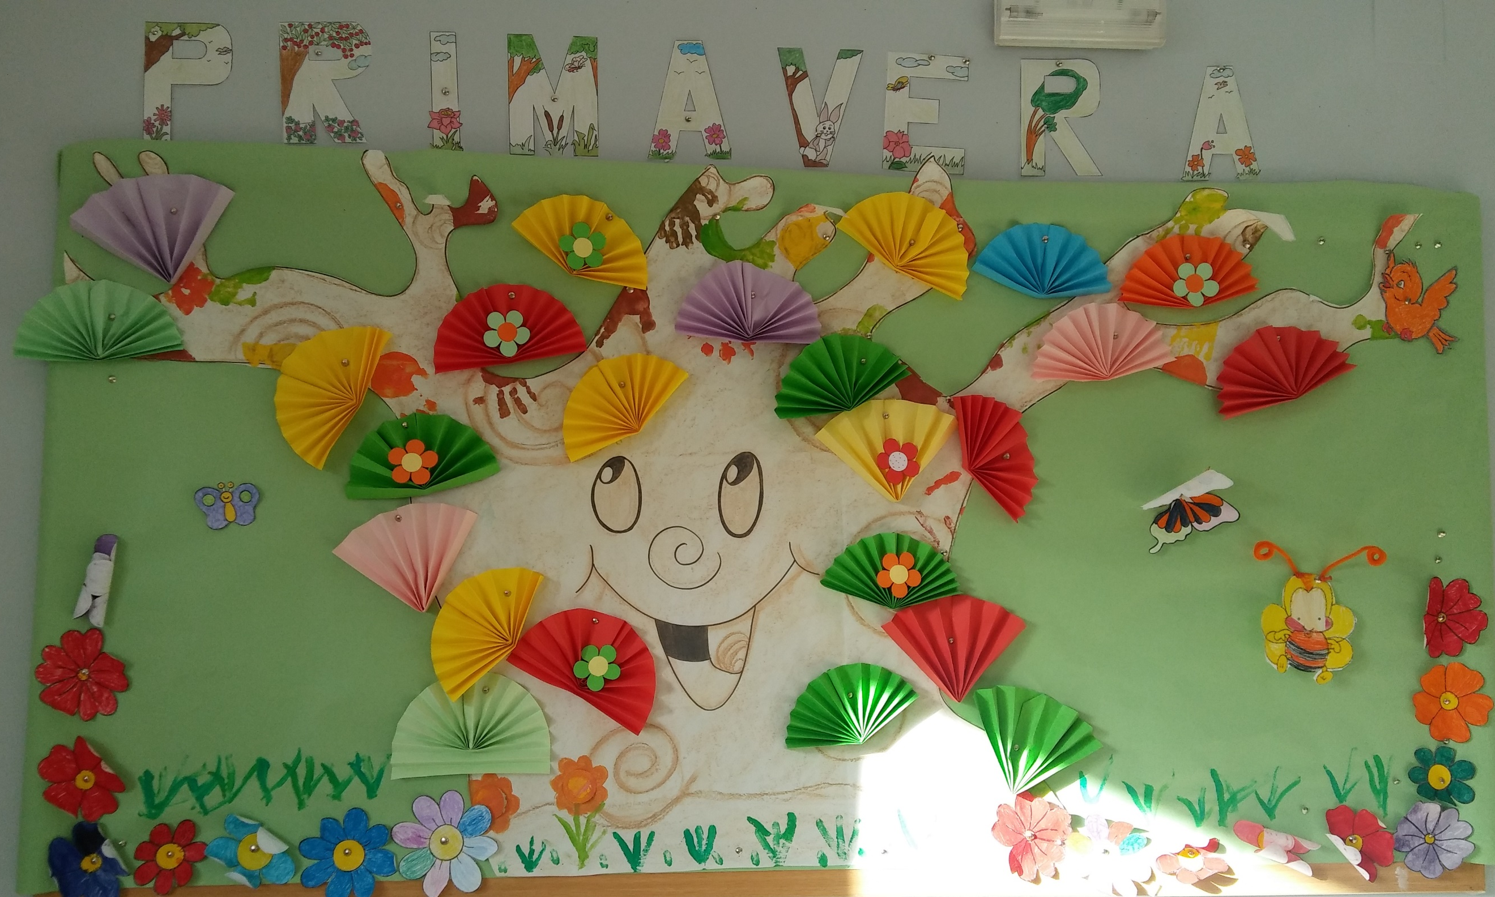
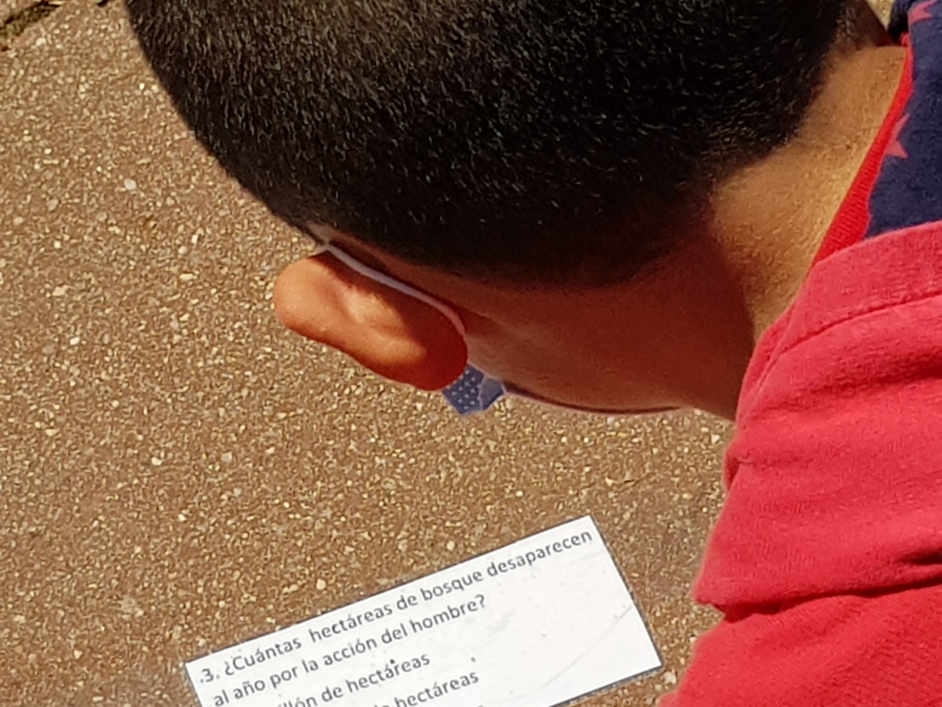
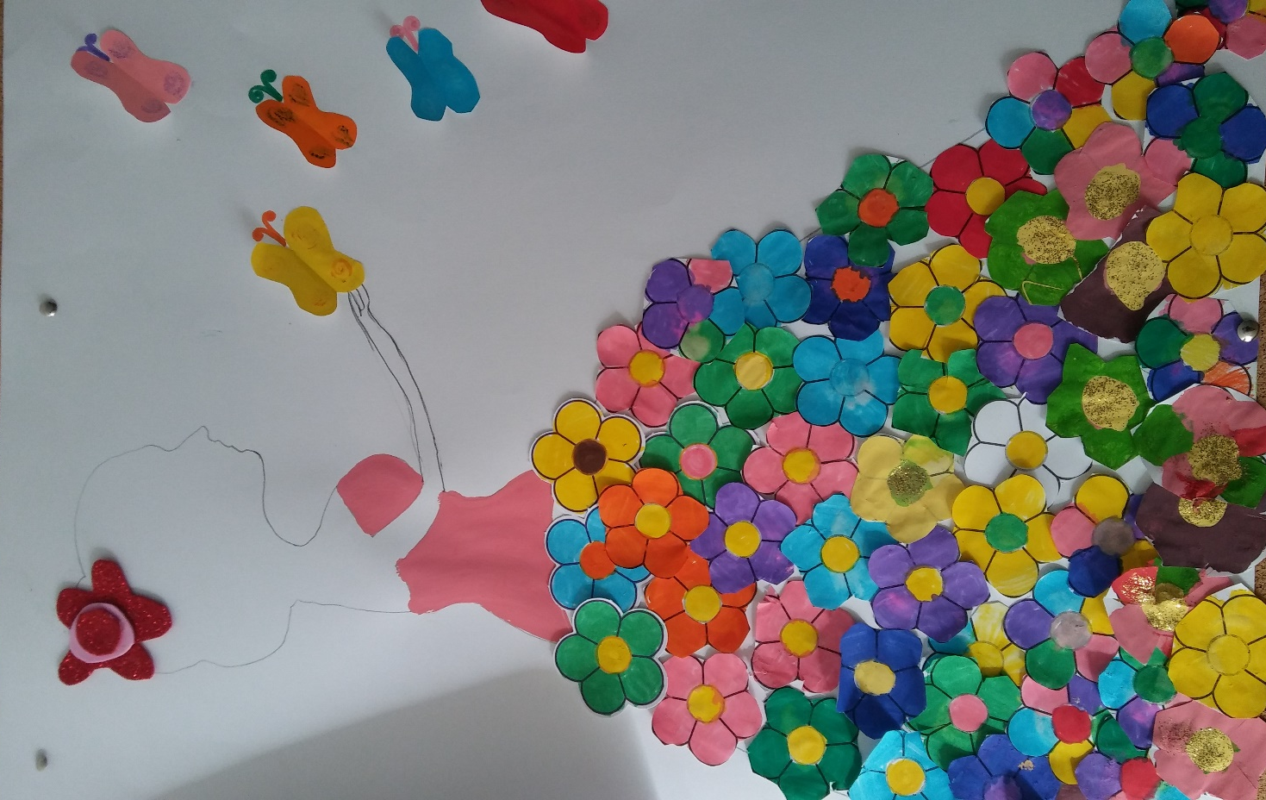
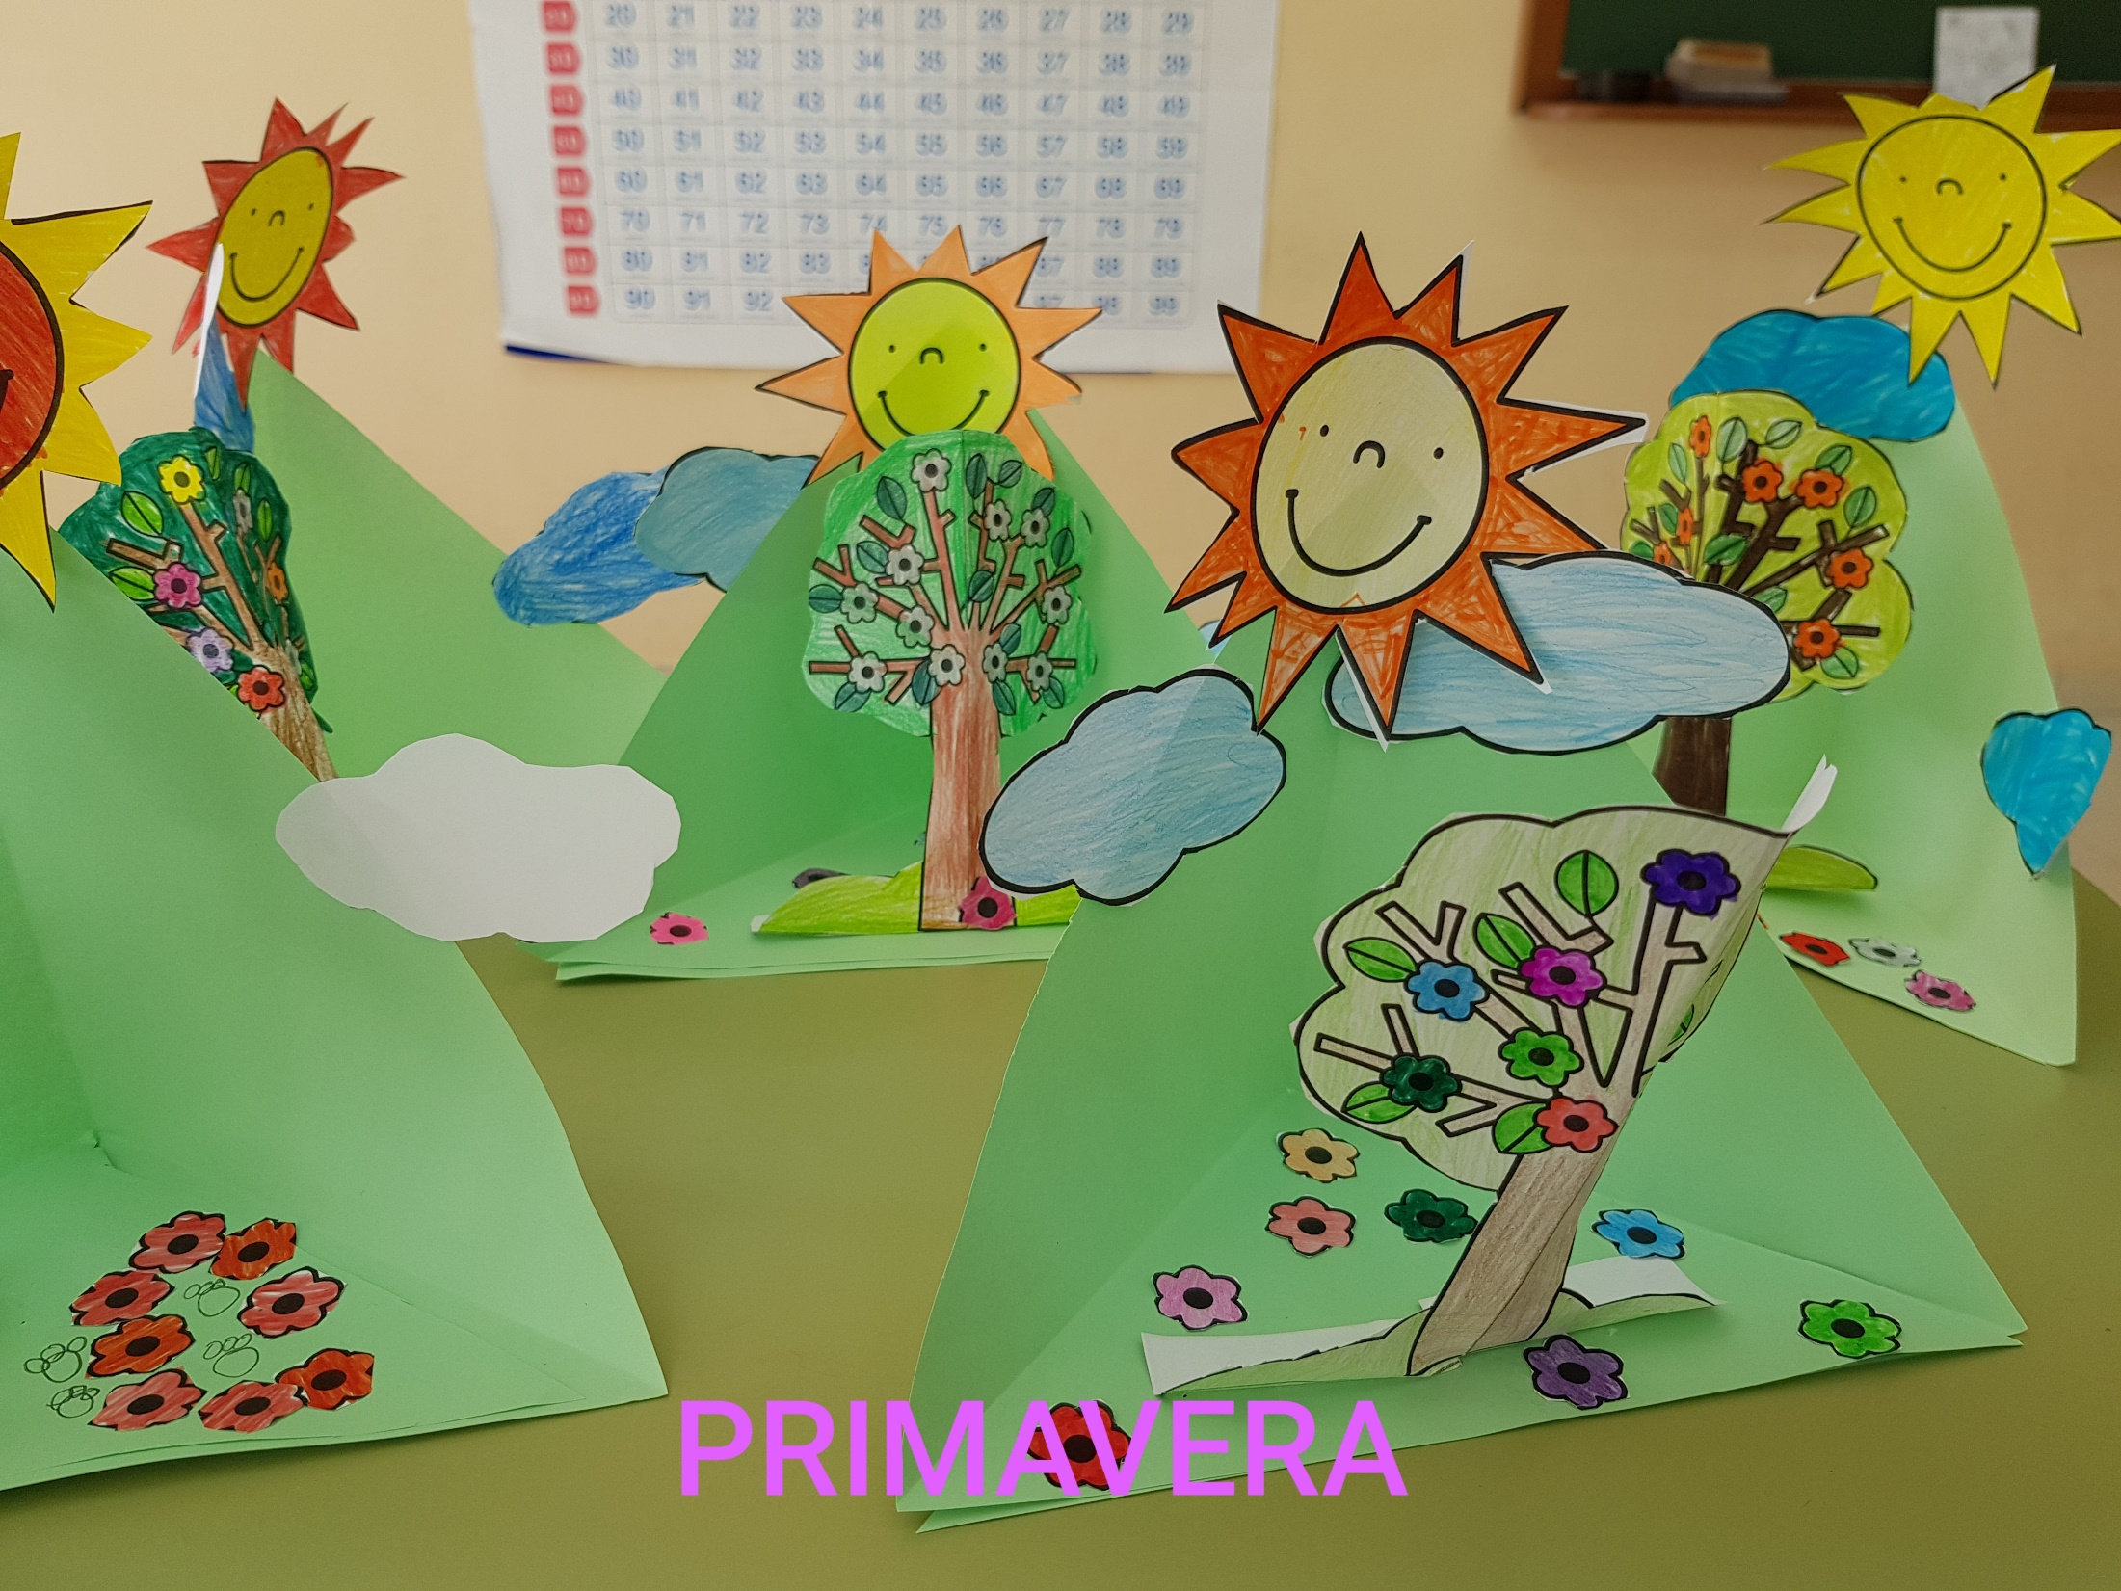
La primavera: decoración, gimkana,…

Slide 15
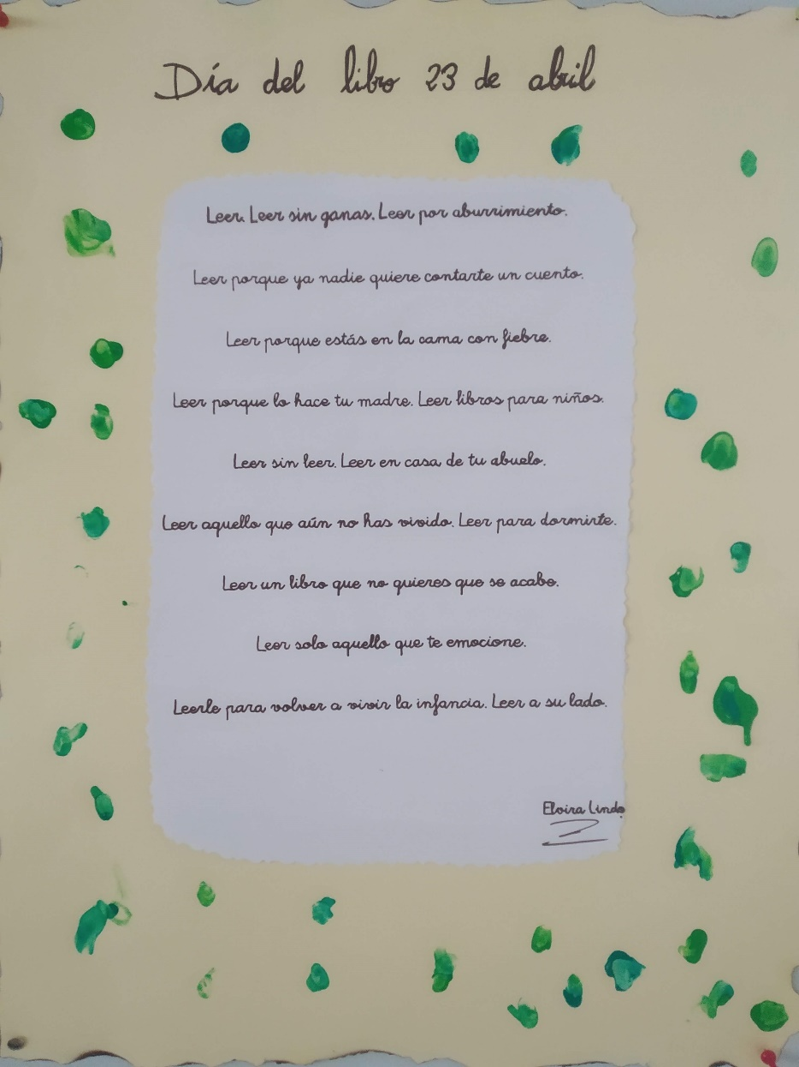
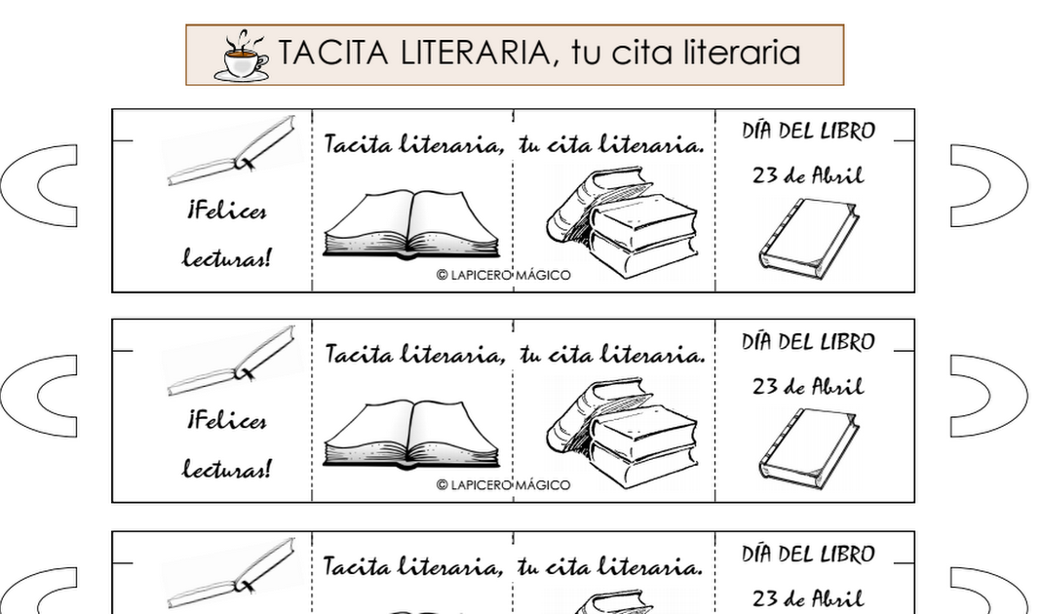
Día del libro

Slide 16
Día de Castilla y León
E. Infantil: Colorear la bandera de la Comunidad.
E. Primaria: Lectura y actividades de investigación sobre Castilla y León.
Realización de un puzzle con las provincias de Castilla y León.
Mural sobre la comunidad.
Relacionar el día del libro con el día de la Comunidad investigando sobre la Villa del libro, Urueña.

Slide 17
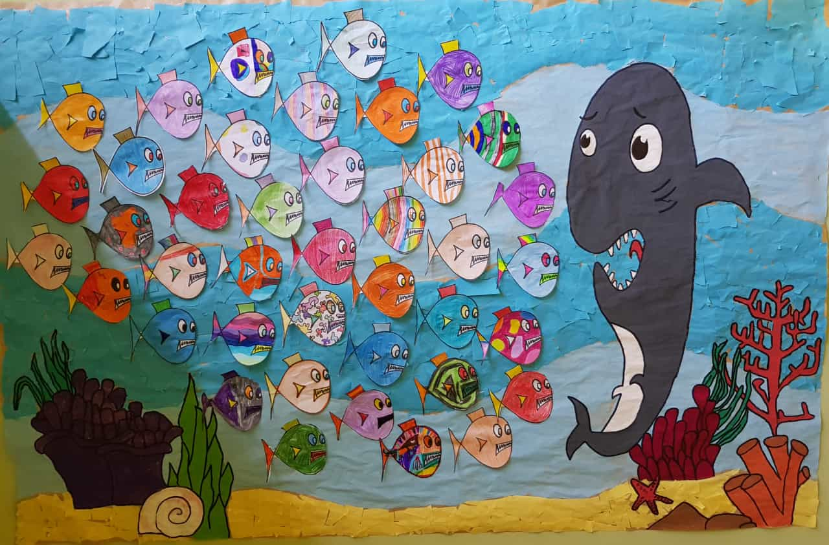
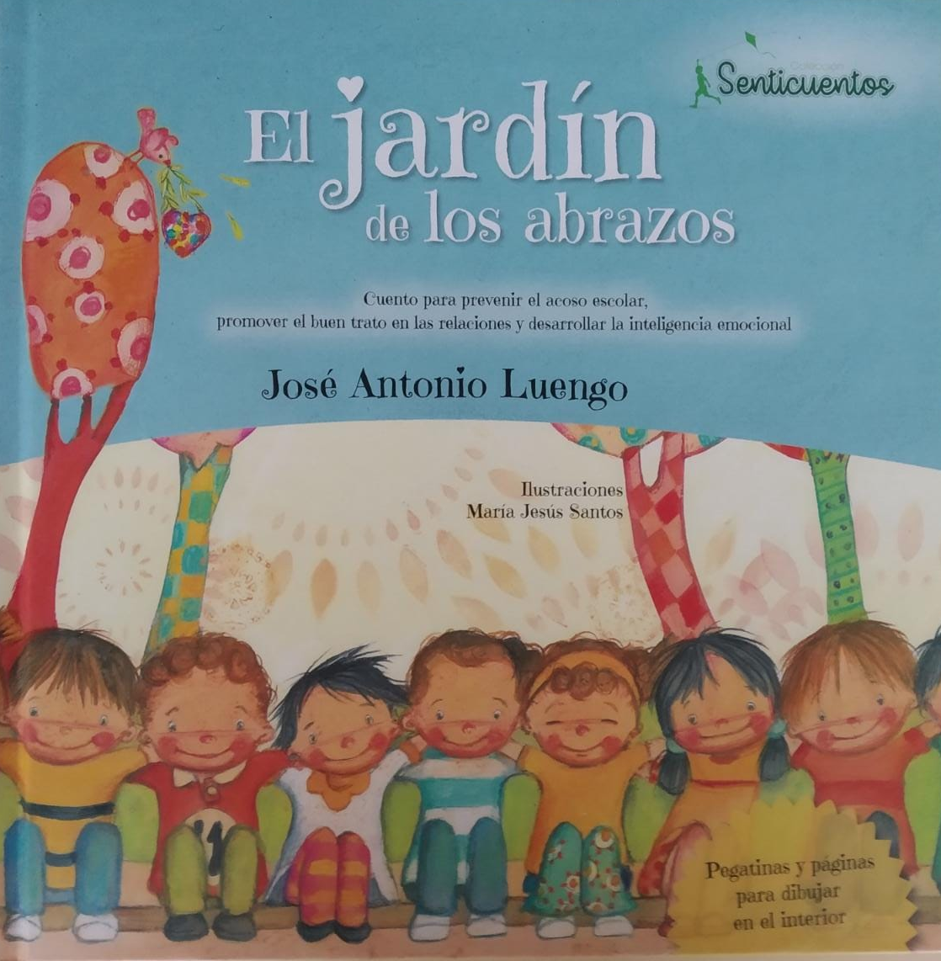
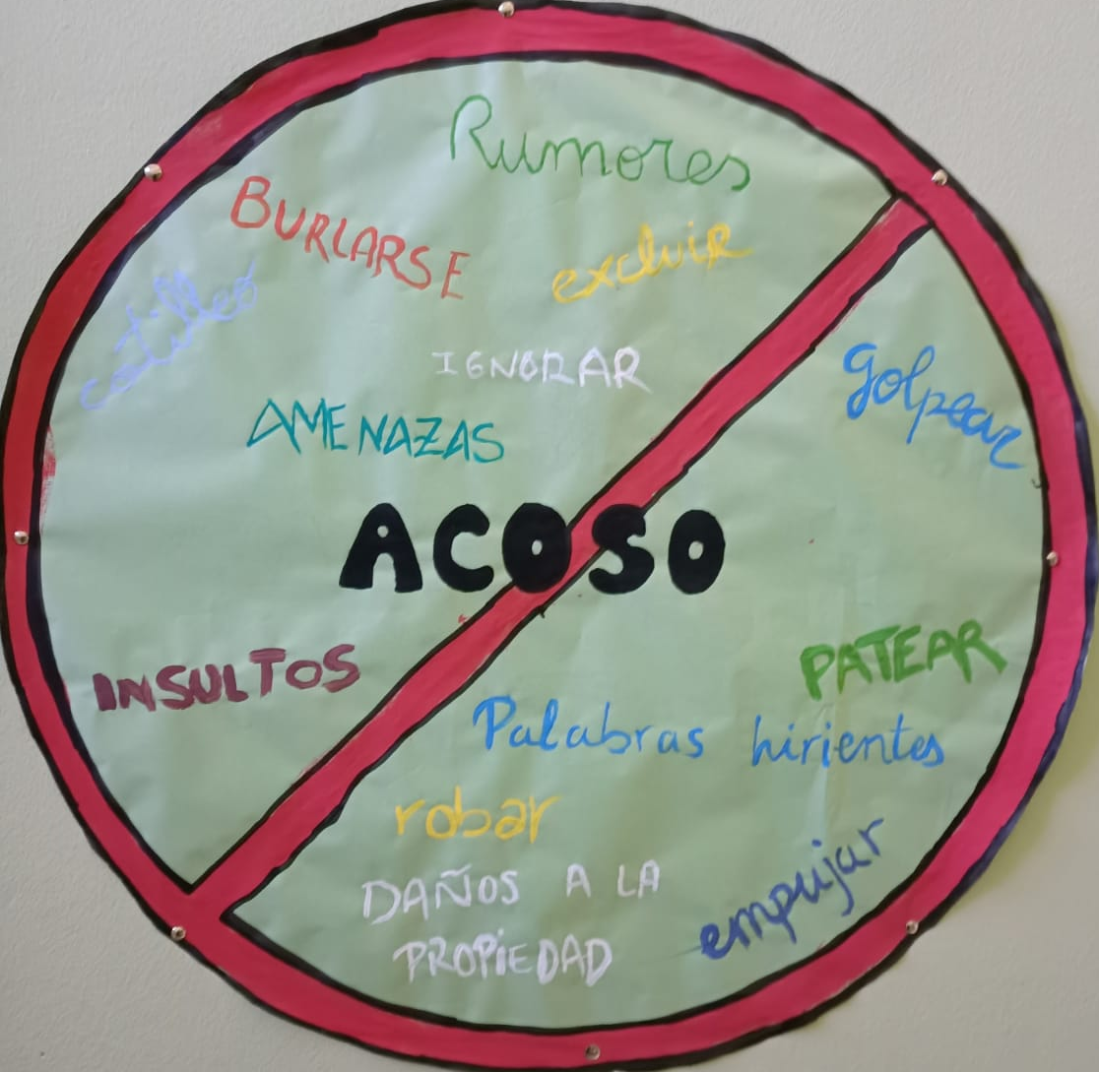
Día contra el bulling o acoso escolar.

